Slide 1


Tuần 1
Bài đọc 2: Cái răng khểnh

Slide 2


Slide 3
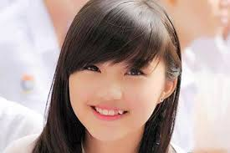
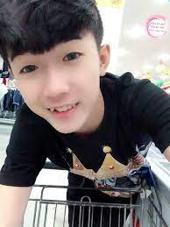
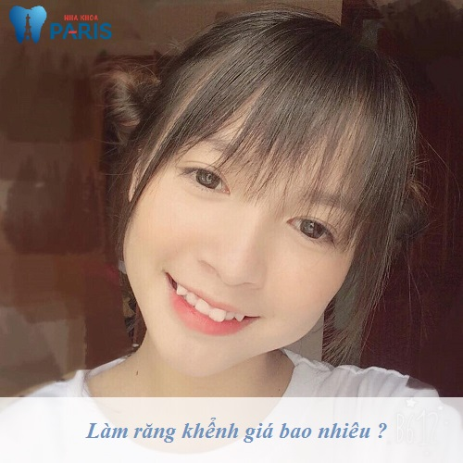
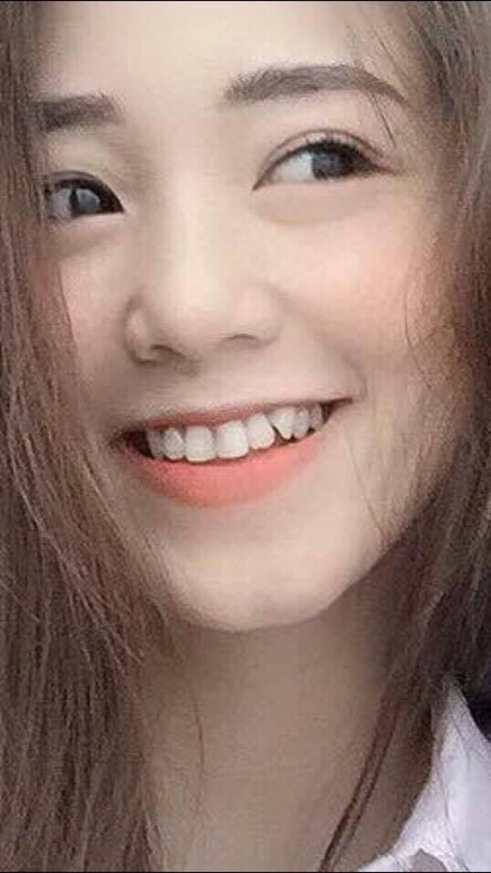


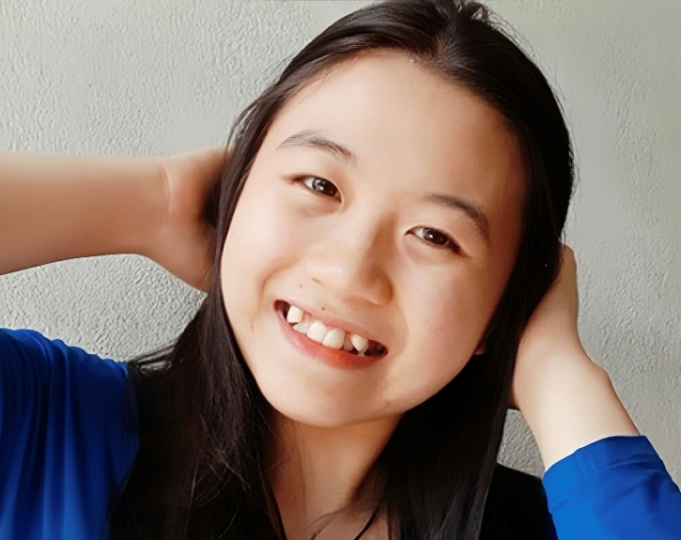
Quan sát các hình ảnh dưới đây và cho biết các bạn trong hình có điểm chung là gì?

Slide 4
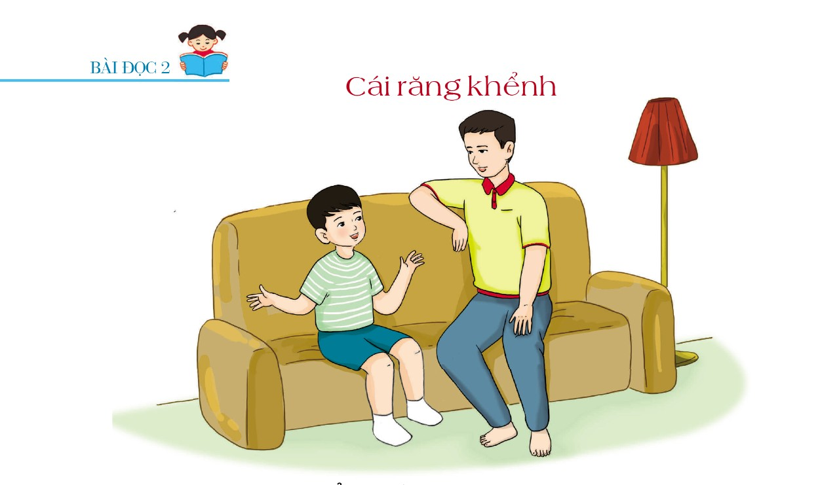

Slide 5


Slide 6
Cái răng khểnh
Tôi có một cái răng khểnh. Thỉnh thoảng tụi bạn lại trêu tôi. Có bạn còn nói: “Đó là vì cậu không chịu đánh răng. Người siêng đánh răng, răng sẽ mòn đều”. Từ đó, tôi ít khi cười.
  Một hôm, bố tôi hỏi:
  - Sao dạo này bố ít thấy con cười?
  Tôi nói:
  - Tại sao con lại phải cười hả bố?
  - Đơn giản thôi. Khi cười, khuôn mặt con sẽ rạng rỡ. Khuôn mặt người ta đẹp nhất là nụ cười.
  - Nhưng con cười sẽ rất xấu.

Slide 7
  - Tại sao? – Bố ngạc nhiên. – Ai nói với con vậy?
  - Không ai cả, nhưng con biết rất xấu! Đẹp sao được khi có cái răng khểnh?
  - Ái chà! – Bố bật cười. – Thì ra là vậy. Bố thấy đẹp lắm! Nó làm nụ cười của con khác với các bạn. Đáng lí ra con phải tự hào chứ. Mỗi người có một nét riêng. Hãy quan sát đi rồi con sẽ thấy rất nhiều điều bí mật về những người xung quanh mình.

Slide 8
  Một hôm, tôi thuật lại câu nói câu nói của bố về điều bí mật cho cô giáo. Cô nhìn tôi, dịu dàng hỏi:
  - Vậy em có điều gì bí mật không?
  - Dạ, có. Nhưng em sẽ không kể cho cô nghe đâu ạ.
  - Khi em kể điều bí mật cho một người biết giữ nó thì bí mật vẫn còn. Khi em kể cho cô, sẽ có hai người cùng giữ chung một bí mật.
  Tôi đã kể cho cô nghe bí mật của tôi. Tôi cũng muốn kể cho các bạn nghe nữa, như vậy các bạn sẽ giữ giùm tôi một điều bí mật, bí mật về một cậu bé hay cười vì có cái răng khểnh.
  Theo Nguyễn Ngọc Thuần

Slide 9



TỪ KHÓ
Rạng rỡ: sáng rực rỡ
Giùm: giúp.

Slide 10

Hãy quan sát đi/ rồi con sẽ thấy/ rất nhiều điều bí mật/ về nhứng người xung quanh mình.//
Tôi cũng muốn kể cho các bạn nghe nữa,/ như vậy/ các bạn sẽ giữ giùm tôi một điều bí mật,/ bí mật về một cậu bé hay cười/ vì có cái răng khểnh.//

Slide 11

Cái răng khểnh
Tôi có một cái răng khểnh. Thỉnh thoảng tụi bạn lại trêu tôi. Có bạn còn nói: “Đó là vì cậu không chịu đánh răng. Người siêng đánh răng, răng sẽ mòn đều”. Từ đó, tôi ít khi cười.
1

Slide 12
2
  Một hôm, bố tôi hỏi:
  - Sao dạo này bố ít thấy con cười?
  Tôi nói:
  - Tại sao con lại phải cười hả bố?
  - Đơn giản thôi. Khi cười, khuôn mặt con sẽ rạng rỡ. Khuôn mặt người ta đẹp nhất là nụ cười.
  - Nhưng con cười sẽ rất xấu.
  - Tại sao? – Bố ngạc nhiên. – Ai nói với con vậy?
  - Không ai cả, nhưng con biết rất xấu! Đẹp sao được khi có cái răng khểnh?
  - Ái chà! – Bố bật cười. – Thì ra là vậy. Bố thấy đẹp lắm! Nó làm nụ cười của con khác với các bạn. Đáng lí ra con phải tự hào chứ. Mỗi người có một nét riêng. Hãy quan sát đi rồi con sẽ thấy rất nhiều điều bí mật về những người xung quanh mình.

Slide 13
  Một hôm, tôi thuật lại câu nói câu nói của bố về điều bí mật cho cô giáo. Cô nhìn tôi, dịu dàng hỏi:
  - Vậy em có điều gì bí mật không?
  - Dạ, có. Nhưng em sẽ không kể cho cô nghe đâu ạ.
  - Khi em kể điều bí mật cho một người biết giữ nó thì bí mật vẫn còn. Khi em kể cho cô, sẽ có hai người cùng giữ chung một bí mật.
  Tôi đã kể cho cô nghe bí mật của tôi. Tôi cũng muốn kể cho các bạn nghe nữa, như vậy các bạn sẽ giữ giùm tôi một điều bí mật, bí mật về một cậu bé hay cười vì có cái răng khểnh.
  Theo Nguyễn Ngọc Thuần
3
4

Slide 14
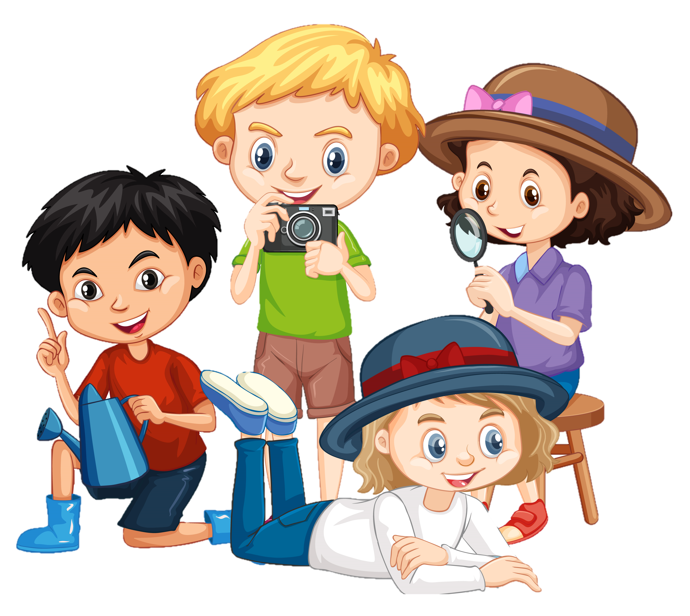

LUYỆN ĐỌC TRONG NHÓM
Yêu cầu
Phân công đọc theo đoạn.
Tất cả thành viên đều đọc.
Giải nghĩa từ cùng nhau.

Slide 15
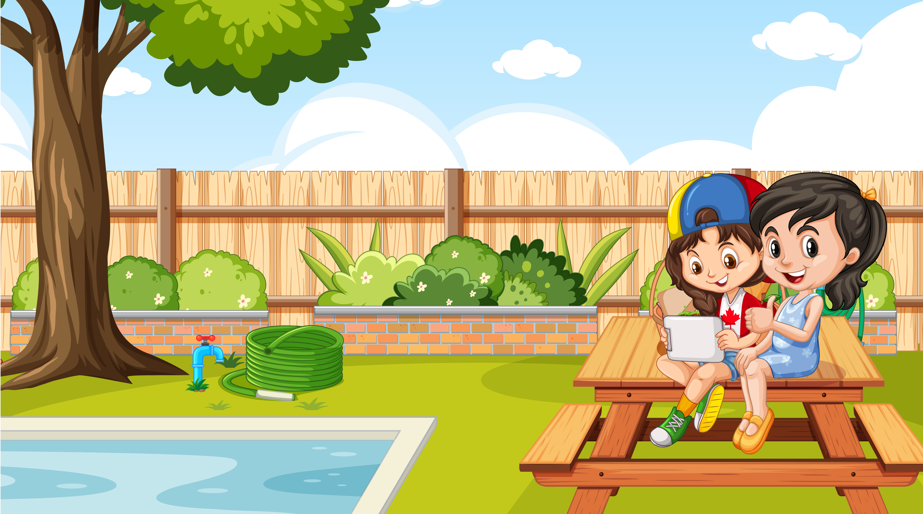


Slide 16

1. Tại sao bạn nhỏ trong câu chuyện không thích cái răng khểnh?
2. Khi nghe bạn nhỏ giải thích, người bố đã nói gì?
3. Em có suy nghĩ gì về điều người bố nói?
4. Vì sao bạn nhỏ kể cho cô giáo nghe bí mật của mình?
5. Em nghĩ như thế nào về ‘‘nét riêng’’ (ngoại hình, giọng nói, cách ăn mặc,...) của mỗi người?

Slide 17
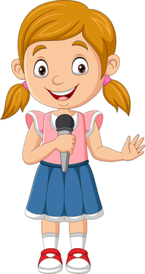
Phóng Viên

Slide 18
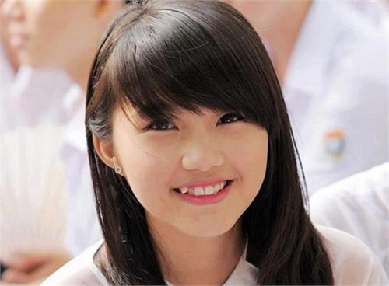
Răng khểnh:là tên gọi khác của răng nanh mọc lệch. Thay vì mọc thẳng đứng và đều đặn với các răng khác, răng khểnh sẽ mọc chếch ra ngoài hoặc vào trong. Đa số răng khểnh làm cho dáng nụ cười của nhiều người trở nên thu hút hơn. Răng khểnh thường chỉ xuất hiện ở hàm trên.
Câu 1 : Tại sao bạn nhỏ trong câu chuyện không thích cái răng khểnh?
- Bạn nhỏ trong truyện không thích cái răng khểnh vì các bạn hay trêu bạn ấy không chịu đánh răng.

Slide 19
Răng khểnh:là tên gọi khác của răng nanh mọc lệch. Thay vì mọc thẳng đứng và đều đặn với các răng khác, răng khểnh sẽ mọc chếch ra ngoài hoặc vào trong. Đa số răng khểnh làm cho dáng nụ cười của nhiều người trở nên thu hút hơn. Răng khểnh thường chỉ xuất hiện ở hàm trên.
Câu 2: Khi nghe bạn nhỏ giải thích người bố đã nói gì?
- Khi nghe bạn nhỏ giải thích người bố đã nói với bạn rằng: Bạn nên tự hào vì chiếc răng khểnh vì nó làm nụ cười của bạn khác với các bạn.

Slide 20
Răng khểnh:là tên gọi khác của răng nanh mọc lệch. Thay vì mọc thẳng đứng và đều đặn với các răng khác, răng khểnh sẽ mọc chếch ra ngoài hoặc vào trong. Đa số răng khểnh làm cho dáng nụ cười của nhiều người trở nên thu hút hơn. Răng khểnh thường chỉ xuất hiện ở hàm trên.
3. Em có suy nghĩ gì về điều người bố nói?
- Người bố đã giúp cậu bé hiểu ra, mỗi người có nét đẹp riêng và giúp cậu không còn tự ti về sự khác biệt của mình vói các bạn khác. Chúng ta cần tôn trọng sự khác biệt của người khác và của bạn bè.

Slide 21
Răng khểnh:là tên gọi khác của răng nanh mọc lệch. Thay vì mọc thẳng đứng và đều đặn với các răng khác, răng khểnh sẽ mọc chếch ra ngoài hoặc vào trong. Đa số răng khểnh làm cho dáng nụ cười của nhiều người trở nên thu hút hơn. Răng khểnh thường chỉ xuất hiện ở hàm trên.
Câu 4: Vì sao bạn nhỏ kể cho cô giáo nghe bí mật của mình?
- Vì bạn nhỏ nghĩ kể điều bí mật cho một người biết giữ nó thì bí mật vẫn còn.

Slide 22
Răng khểnh:là tên gọi khác của răng nanh mọc lệch. Thay vì mọc thẳng đứng và đều đặn với các răng khác, răng khểnh sẽ mọc chếch ra ngoài hoặc vào trong. Đa số răng khểnh làm cho dáng nụ cười của nhiều người trở nên thu hút hơn. Răng khểnh thường chỉ xuất hiện ở hàm trên.
Câu 5. Em nghĩ như thế nào về ‘‘nét riêng’’ (ngoại hình, giọng nói, cách ăn mặc,...) của mỗi người?
- Mỗi người đều có nét riêng, nét riêng đó tạo nên sự khác biệt của người này với người khác. Chúng ta nên tự hào về nét riêng của mình và nên tôn trọng sự khác biệt của người khác.

Slide 23
Theo em, nội dung chính của bài đọc là gì?
Bài đọc kể về một cậu bé có chiếc răng khểnh, cậu rụt rè vì bị bạn bè trêu chọc. Nhưng khi được bố giải thích, cậu đã hiểu ra và tự hào về chiếc răng khểnh, điều bí mật của riêng mình.

Slide 24


Slide 25
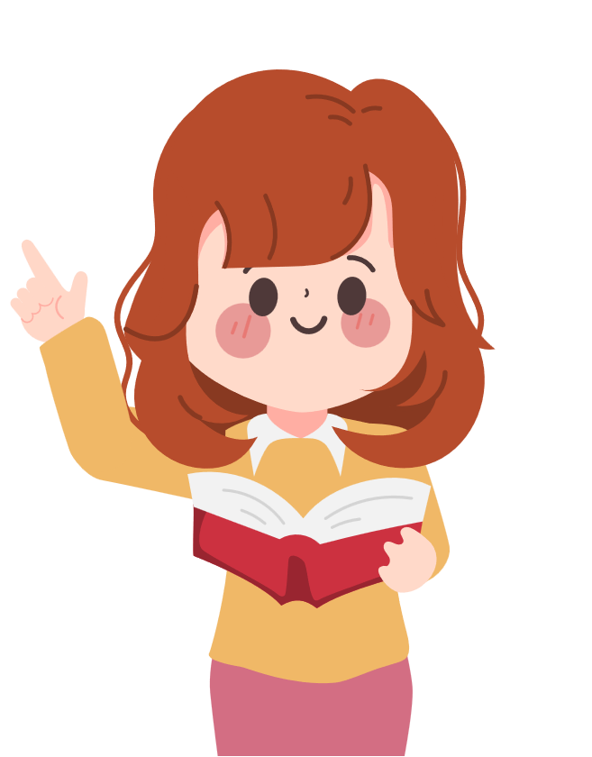
Theo em, giọng đọc của bài đọc như thế nào?
- Đọc bài với giọng đọc nhẹ nhàng, tình cảm. Đoạn 2 thể hiện sự rụt rè của cậu bé khi nói với bố. Đoạn 3, 4 thể hiện sự vui tươi, hồn nhiên của cậu bé.

Slide 26



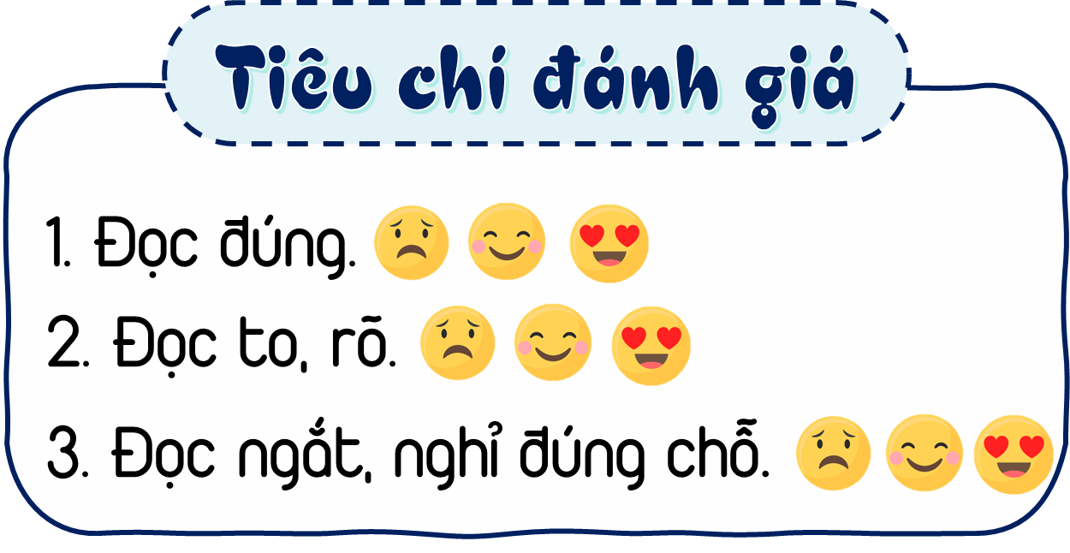

Slide 27
VẬN DỤNG
- Em học tập được điều gì qua bài đọc?

Slide 28
Chúc các em học tốt!

